Slide 1
Okul Öncesi Eğitim ve İlköğretim Kurumları Standartları
Milli Eğitim Müdürlüğü
Temel Eğitim Şubesi
Nisan 2015

Slide 2
OKUL ÖNCESİ EĞİTİM ve İLKÖĞRETİM KURUMLARI STANDARTLARI
(KURUM STANDARTLARI)
Okul Öncesi Eğitim ve İlköğretim Kurumları Standartları; ülke genelindeki tüm resmi okul öncesi eğitim kurumları, ilkokul, ortaokul ve imam hatip ortaokullarında çocuğa yönelik sunulan her türlü eğitim hizmetine ilişkin verilerin toplanmasını, belirlenmiş minimum standartlar çerçevesinde analiz edilmesini, değerlendirilmesini sağlayacak bir sistemdir.
Bu sistem ile ülke düzeyindeki tüm ilköğretim okullarının eğitim niteliğindeki farklılıklarının giderilmesi hedeflenmiştir. Yazılım okulların işlevsel olarak kullandıkları e-okul destekli olarak MEBBİS veri tabanı üzerinde yer almaktadır.

Slide 3
Kurum Standartları Nedir?
❖ Çocuk dostu öğrenme ortamlarının oluşturulması için;
❖ Okulda çocuğa yönelik sunulan eğitim hizmete ilişkin verilerin okul, il, ilçe ve merkezi düzeyde toplanmasını,
❖ Toplanan verilerin analiz edilmesini, ve mevcut durum ile olması gereken durum arasındaki farkın ortaya çıkarılmasını bu yolla;
❖ Sürekli izleme ve değerlendirmeye odaklanan, okulların iç denetim ve öz değerlendirmesine olanak sağlayan bir sistemidir
Notes:
İKS’nin bir sistem, bir ölçütler dizini olduğu vurgulanır. Ölçütlerin değerlendirilmesinin sağlayan bir yazılımlı olduğu, aynı zamanda raporlamalarla okula dönüt veren bir uygulama olduğu vurgulanır.

Slide 4
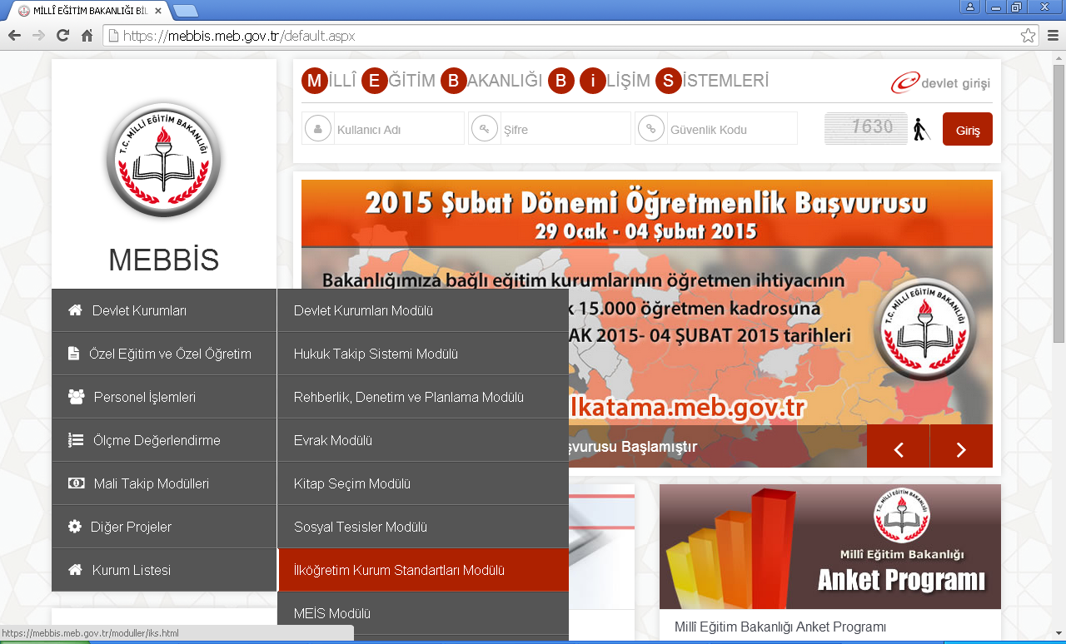
MEBBİS Veri Tabanı

Slide 5
İKS’den Kurum Standartlarına
2010-2011 eğitim öğretim yılında sadece ilköğretim kurumlarını içeren “İlköğretim Kurumları Standartları (İKS)” Sistemi yurt genelindeki resmi ilköğretim okullarında açılmıştır.
6287 sayılı Kanun’un yürürlüğe girmesi ile güncelleme çalışmalarına başlanmıştır.
Sistem İlkokul ve ortaokulların yanında okul öncesi eğitim kurumları ile imam hatip ortaokullarını da kapsayacak şeklinde güncellenmiş ve adı “Okul Öncesi Eğitim ve İlköğretim Kurumları Standartları” olarak değişmiştir.

Slide 6
KURUM STANDARTLARININ AÇILMASI
Güncellenen Kurum Standartlarının 2014-2015 27 Mart 2015 itibariyle yurt genelindeki tüm resmi okul öncesi eğitim kurumları, ilkokullar, ortaokullar ve imam hatip ortaokullarında açılmıştır.
Açılan sistem ile :
YÖNETİCİLER: Mevcut Durumlarını
ÖĞRETMEN, VELİ, ÇOCUK’lar: Anketleri dolduracaklardır.

Slide 7
KURUM STANDARTLARINDA OKUL TÜRLERİ
Mevcut Durum Soruları kurum tiplerine karşı duyarlı olarak geliştirilmiştir.
İlkokulu mu?
Ortaokul mu?
Birleştirilmiş sınıflı ilkokul mu?
Bünyesinde anasınıfı olan okul mu?
İmam hatip ortaokulu mu?
Yatılı Bölge Okulu mu?
Taşıma merkezi okul mu?
Anaokulu mu?

Slide 8
KURUMLARI STANDARTLARI MODELİ
STANDART ALANLARI (3 alan)
Eğitim Yönetimi
Öğrenme öğretim süreçleri
Destek hizmetler
(sağlık, güvenlik, beslenme vs.)
Standartlarlar
Alt Standartlar
B. Mevcut
Durumu Karşılama
Düzeyleri
A. Mevcut durum
göstergeleri
C. Algısal Yarar
Anketleri
8

Slide 9
KURUM STANDARTLARI MODELİ
A. Mevcut durum:
Kurum tipine göre 250-500 civarındaki gösterge ile okulun fiziksel olanakları ve eğitim hizmeti niteliğine dair somut ve ölçülebilir kanıtlar ile okulun durum analizini yapmaktadır.
Mevcut durumlar YBO, İlkokul, Ortaokul, İmam Hatip Ortaokulları, Anaokulu, Taşımalı hizmet veren , Birleştirilmiş sınıf okullar gibi kurum tiplerine karşı duyarlı olarak geliştirilmiştir.
Kurum yöneticileri tarafından sistem üzerinde doldurulur.
Örnek:
MEVCUT DURUM GÖSTERGELERİ (örnek)
Sınıf mevcudu 30 ve altında olan şube sayısı:
Pansiyonda kalan çocuk sayısı:
Pansiyonlardaki yatakhanelerin toplam hacmi(m3):
Eğitim öğretim yılında okul içinde meydana gelen kazalarda ölen çocuk sayısı (pansiyon mekanlarındaki ölümler hariç).

Slide 10
KURUM STANDARTLARI MODELİ
B. Mevcut Durumu Karşılama Düzeyleri:
(Performans Göstergeleri):
Okullarda gözlenebilen, doğrulanabilen, bilimsel ve ölçülebilir kriterlerle belirlenen uygulamaları ifade eder. Aynı zamanda performans göstergeleri Standarda ulaşılma düzeyinin de bir göstergesidir.
Kuruma dair toplanan bilgilerin hesaplanması ile sistem tarafından otomatik olarak hesaplanır.
Örnek:
ALGISAL YARARI KARŞILAMA DÜZEYİ (PERFORMANS GÖSTERGESİ) (örnek) | Ölçüt
Sınıf mevcudu 30 ve altında olan şube sayısının toplam şube sayısına oranı | % 100
Pansiyonlardaki yatakhanelerin toplam hacminin (m3) çocuk sayısına oranı | 6 m3 (% 16,6)
Eğitim öğretim yılında okul içinde meydana gelen kazalarda ölen çocuk sayısının (pansiyon mekanlarındaki ölümler hariç) okul öğrenci sayısına oranı | % 0

Slide 11
KURUM STANDARTLARI MODELİ
C. Algısal Yarar Anketleri:
Çocuk, veli, yönetici ve öğretmenlerin standarda dair okuldaki mevcut uygulamalara ilişkin görüşlerinden oluşur.
Performansa etki etmeyen bu bölüm eğitim niteliğinin iyileştirilmesi için algısal veriler sunar.
Örnek:
çocuk Anketi :
ALGISAL YARAR ANKETLERİ (örnek)
Alt Standart 4.1.1. Okulda Fiziki Güvenlik: Okul mekânları güvenlidir.
Okuldaki mekânlarda (sınıf, koridor, bahçe, vb.) güvenliğimizi sağlamaya yönelik çalışmalar yapılır.
Okul mekânlarında (sınıf, koridor, bahçe, vb.) güvenliğimizi sağlamaya yönelik çalışmalar sürekli ve düzenli olarak yapılmaktadır.
Okul mekânlarının (sınıf, koridor, bahçe, vb.) güvenliği ile ilgili bize bilgi verilir, görüşlerimiz alınır.
Okul mekanlarını (sınıf, koridor, bahçe, vb.) güvenli buluyoruz.

Slide 12
KURUM STANDARTŞARININ
YASAL DAYANAKLARI
İlköğretim Kurumları Standartlarının temel dayanağı “Okul Öncesi Eğitim ve ilköğretim Kurumları Standartları Uygulama Yönergesi”dir.
(25/12/2014)
* İKS Uygulama Yönergesi “Çocuk Haklarına Dair Sözleşme”de yer alan, çocuğun hakkı olarak vurgulanan hükümlerle uygunluk içindedir.
*Aynı zamanda 2009/83 sayılı genelge ile yönerge öncesi yasal zemin hazırlanmıştır.
5018 sayılı Kamu Mali Yönetimi ve Kontrol Kanunu ve
Kamu İdarelerinde Stratejik Planlamaya İlişkin Usul ve Esaslar Hakkında Yönetmeliği
1739 sayılı Milli Eğitim Temel Kanunu
222 sayılı İlköğretim ve Eğitim Kanunu

Slide 13
KURUM STANDARTLARI İLE AMAÇLANAN
Okullar arasındaki niteliksel farklılıkların giderilmesi amacıyla yapılacak çalışmalara kaynak oluşturması,
Sorumluluğun sadece okullara ve Milli Eğitim Müdürlüklerine verilmesi yerine iyileştirmede topyekun işbirliğine gidilmesi,
Okulların mevcut durumlarının gözlenmesi,
Okulların yerinde gözlenmesi,
Kaynakların daha etkili ve verimli dağıtılması,
Merkezi ve yerel planlamaların objektif verilere göre yapılması,
Okul gelişimini sağlama amacıyla kurumlara kılavuz olması,
Kurumsal gelişimin yıl bazında izlenebilmesi,
Kurum teftişlerinin Kurum Standartları ölçütleri dikkate alınarak yapılması.

Slide 14
KURUM STANDARTLARI
Ne Değildir ?
Okulların rekabet etmesini sağlamaz.
Okulları sıralamaz.
Bir ödül ve ceza sistemi değildir.
Sürdürülebilir bir sistem olup bir proje değildir.
TKY ve OGYE’nin alternatifi değildir.
Okulu olduğundan daha iyi ya da daha kötü göstermez.
“İKS bir sıralama veya yargılama aracı değildir!..”

Slide 15
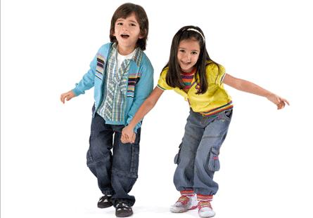
İKS’NİN TEMEL İLKELERİ
9. Öz-değerlendirmeye dayalı olarak izleme ve geliştirme temelinde kullanılır.
1.Temel odağı “ÇOCUK”tur.
2.Çocuk haklarını ve dayandığı ilkeleri yansıtır.
8.İlköğretim okullarında olan uygulamaları Öğrenci Merkezli Eğitim,Öğretmen Yeterlikleri ve Okul Temelli Mesleki gelişim, TKY) kapsar ve çocuk odaklı olarak bütünleştirir.
3.Eğitim sisteminin temel hedefleriyle tutarlıdır.
4.Çağdaş eğitimin uygulamaya yansıtılmasına aracılık eder.
7. İlköğretim kurumları için durum saptama, ihtiyaçları belirleme, kaynakları yönlendirme ve kurumsal gelişime yönelik işlevsel bir araçtır.
5.İlköğretim okullarının kurum tiplerine ve hizmet türlerine duyarlı olarak hazırlanmıştır.
6. İlköğretim kurumlarının gelişim için bir taban ve temel sunar.

Slide 16
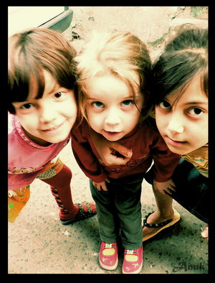
İLKÖĞRETİM KURUMLARI STANDARTLARI İLE İLK KEZ EĞİTİM SİSTEMİMİZE GETİRİLECEK YENİLİKLER
1.Okullarımızda ilk defa kendi iç değerlendirmelerini yaparak öz denetim mekanizmasını hayata geçirecektir.
2. Katılım: İlk defa veli, öğrenci, öğretmen okulun değerlendirmesinde etkili olacaktır.
3.Performans: Okullarımızda ilk defa eğitime etki eden her türlü kaynağın mevcut durumlarının tespitinin yanı sıra bu kaynakların eğitimde ne derece etkili olarak kullanılabildiği ölçülecektir.

Slide 17
İLKÖĞRETİM KURUMLARI STANDARTLARI İLE İLK KEZ EĞİTİM SİSTEMİMİZE GETİRİLECEK YENİLİKLER
4. Sistem ile Kurumların mevcut durumları kendi beyanatlarına uygun olarak yerinde gözlenecektir.
5. Sürekli gelişim: Kurumlara ait bilgiler ve elektronik ortamda saklı tutulacak ve okulların kat ettikleri aşama bu kayıtlardan izlenecektir (kurumsal hafıza).
6.Maarif Müfettişlerimizin kurumu tüm boyutları ile izlemesine imkan sunulacaktır.

Slide 18
İLKÖĞRETİM KURUMLARI STANDARTLARI İLE İLK KEZ EĞİTİM SİSTEMİMİZE GETİRİLECEK YENİLİKLER
7.Velilerin okul ve toplum bütünleşmesi de desteklenmektedir.
8.İKS ile okul, ilçe ve il ve merkez düzeyinde elde edilen veriler her düzeyde analiz edilerek merkezi ve yerel kaynakların ihtiyaç duyulan alanlara daha çok yönlendirilmesinde etkili bir araç olacaktır.
9.Sistem dinamik bir yapı arz etmesinden dolayı yeniliklere uygun olarak sürekli kendini yenileyecektir.

Slide 19
İLKÖĞRETİM KURUMLARI STANDARTLARI İLE İLK KEZ EĞİTİM SİSTEMİMİZE GETİRİLECEK YENİLİKLER
10.İlköğretim Kurumları Standartları okulların gelişiminin sağlanmasında yapılması gerekenlerin sunulmasında işlevsel bir doküman olarak pusula görevi görecektir.
.
11. Eğitimin kalitesini arttırmada ülke düzeyinde belirlenmiş standartları ortaya koyabilecektir.
12. Kurumsal gelişimin izlenmesinde etkili bir araç olacaktır.
13.İlköğretim Okullarının politika üreten merkezler haline gelmelerinde etkili olacaktır.

Slide 20
SONUÇLARIN KULLANILMASI
İKS eğitime ilişkin kaynakların etkin dağıtılmasında ve kullanılmasında,
Okullar arası eğitim niteliğindeki farklılıklarının belirlenen standartlar dikkate alınarak giderilmesinde,
Eğitim kalitesini geliştirmek için yapılacak çalışmalarda okul, ilçe ve il düzeyinde destek ve planlamalarda;
Bakanlığın merkezi planlamalarını daha objektif ve niteliksel verilere göre yapabilmesinde;
Okullar arası kalite farklılıklarının minimum yeterlikler dikkate alınarak giderilmesinde,
Okulları politika üreten merkezler haline getirilmesinde
Hizmet içi eğitim faaliyetlerinin planlanmasında,
etkili bir araç olacaktır.
20

